Slide 1
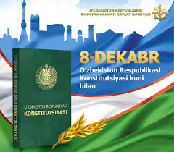

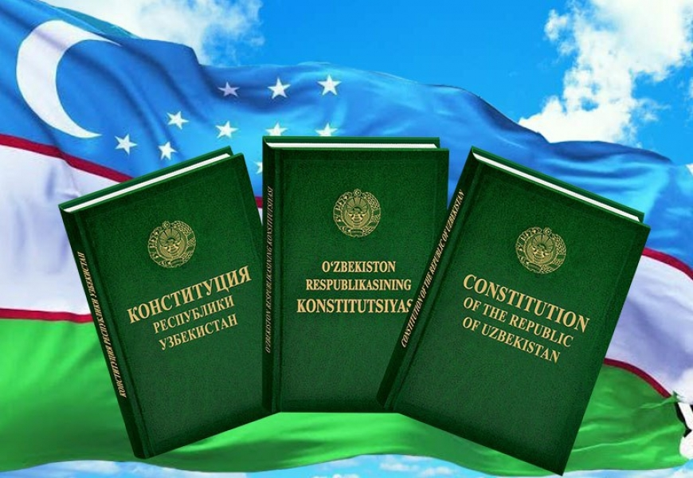

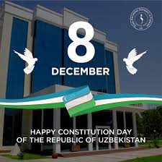
Konisititutsiya

Slide 2

Kanistitutsiya ramzi

Slide 3
Kanisititutsiya bayrog’i

Slide 4
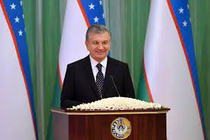
Bizning prizident

